Slide 1
SEO
V2

Slide 2

SEO
SEO = Search Engine Optimization = Søgemaskineoptimering
Det nytter ikke noget at have verdens bedste hjemmeside, hvis ikke den bliver fundet i søgeresultaterne, når vores potentielle brugere søger
SEO hjælper os med at få vores hjemmeside højt op i søgeresultaterne - helst op blandt de resultater, som brugerne kan se på 1. side uden at skulle scrolle
Undersøgelser viser, at det er de resultater, som brugerne er mest tilbøjelige til at klikke sig ind på

Slide 3
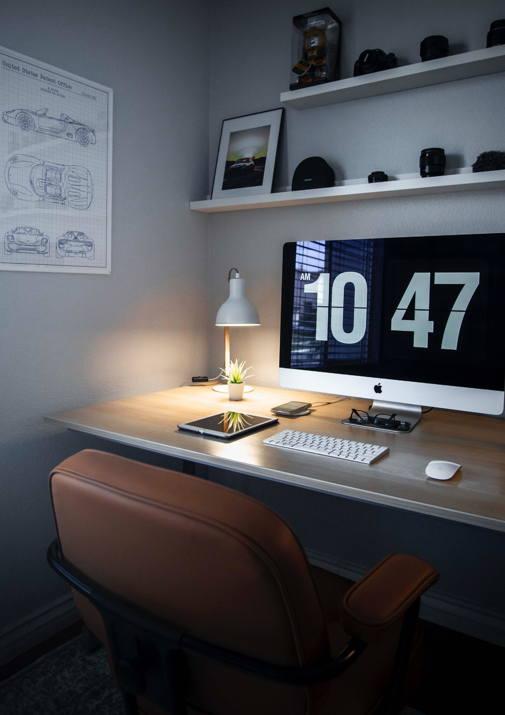
Onsite SEO
Onsite SEO = Den søgemaskineoptimering, som skal findes på din side/i din kode
Dit/dine søgeord skal findes i:
Titel tag og metabeskrivelse
Overskrifter (især er H1 vigtige)
Indholdet på din side
Alt-teksten på dine billeder
Husk at tage højde for, hvilke søgeord du optimerer for på hver eneste side i dit website
Alt dette fortæller, at din side også indeholder relevant information for det/de søgeord, som brugerne anvender

Slide 4
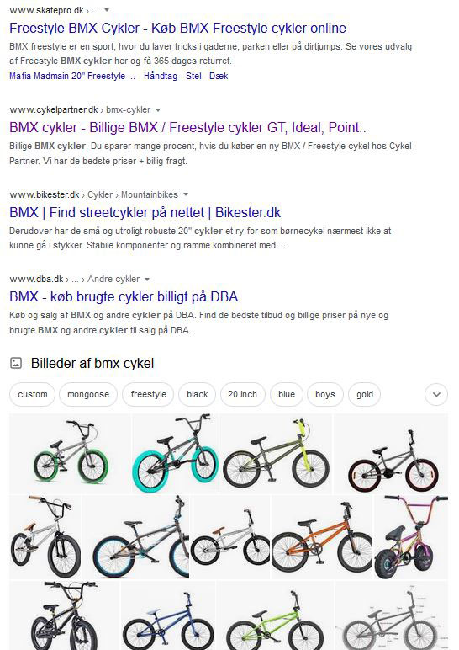
Onsite SEO
HTML side optimeret på søgeordet BMX cykler: <title>BMX cykler - Billige BMX / Freestyle cykler GT, Ideal, Point..</title> <meta name="description" content="Billige BMX cykler. Du sparer mange procent, hvis du køber en ny BMX / Freestyle cykel hos Cykel Partner. Vi har de bedste priser + billig fragt."> <h1>BMX cykler</h1> <img class="img-responsive" src=”img/bmx-kategori_default.jpg" alt="BMX cykler">

Slide 5

Onsite SEO
Du skal sørge for at have de rigtige tekster og tekst nok på din side
Jo længere tid brugerne er på din side, jo højere bliver du rangeret på søgemaskinerne
Jo længere tid brugerne er på din side, jo højere er sandsynligheden for at de køber noget
Sørg for at dine tekster er nemme at læse og forstå, og sørg for at de er relevante
Brug en god skriftstørrelse og god luft mellem linjerne
Brug punktopstillinger

Slide 6
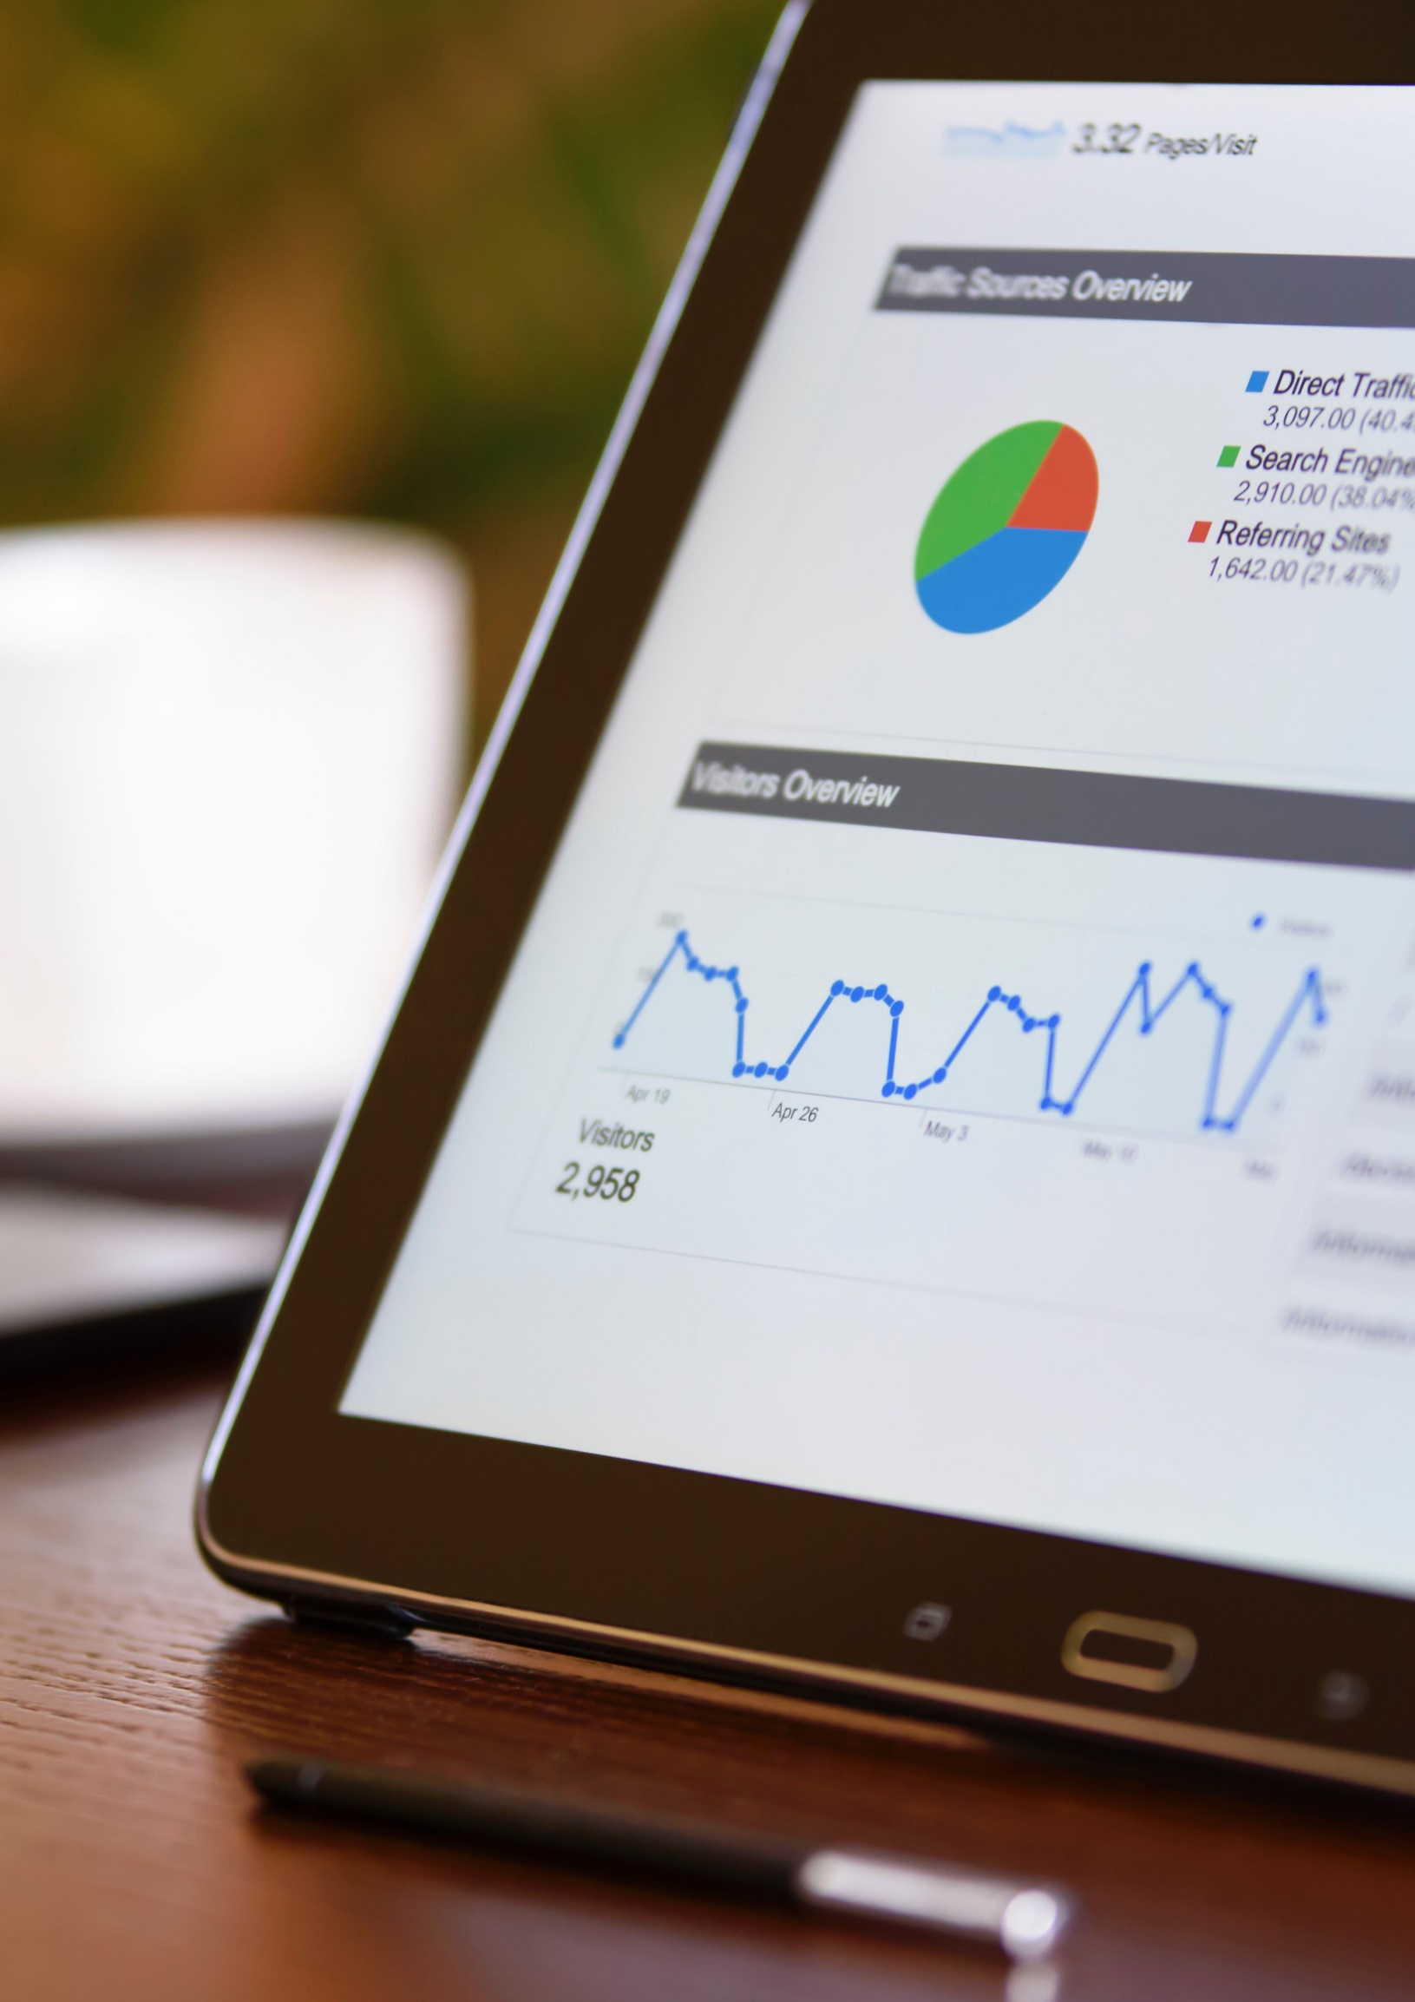
Opfølgning på SEO
Din søgemaskineoptimering er ikke afsluttet, når du har lavet den indledende SEO
Du skal altid løbende følge op på dit SEO arbejde
Fungerer det efter hensigten?
Hvor er din placering på søgeresultaterne?
Er der nogle sider, som ikke får nok trafik?
Skal de sider ændres eller fjernes?
Skal du satse på andre søgeord/andet indhold?
Brug de værktøjer, som der findes:
F.eks. Google Search Console / Keyword Planner

Slide 7

Onsite SEO opgave
Opgave:
Ud fra ordene til højre find en meta description, som understøtter SEO for ordene
Ud fra ordene til højre find en overskrift (h1), som understøtter SEO for ordene
Ud fra ordene til højre find en titel, som understøtter SEO for ordene
Ud fra ordene til højre find eksempler på alt-tekster til billeder, som understøtter SEO for ordene
Rollespil D&D Tabletop
Fjernsyn Samsung 55”
Pizza Take-away Aabenraa
Have Højbed Grøntsager
BMX-cykel Redline RL15243
Bøger Fantasy Harry Potter
Nike Air 720 Sort/grøn
AspIT autisme IT
Edea Skøjter Concerto

